Slide 1
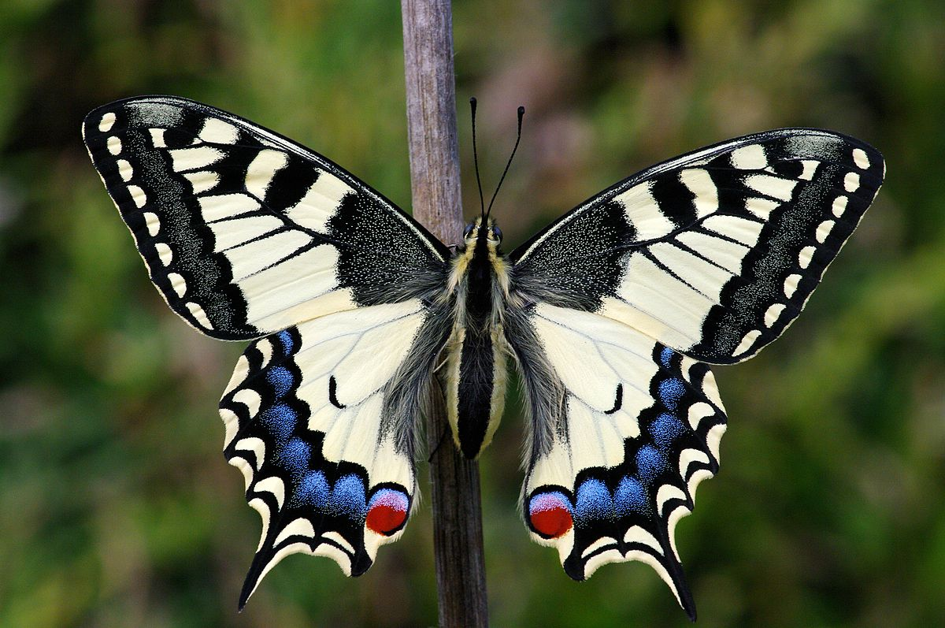
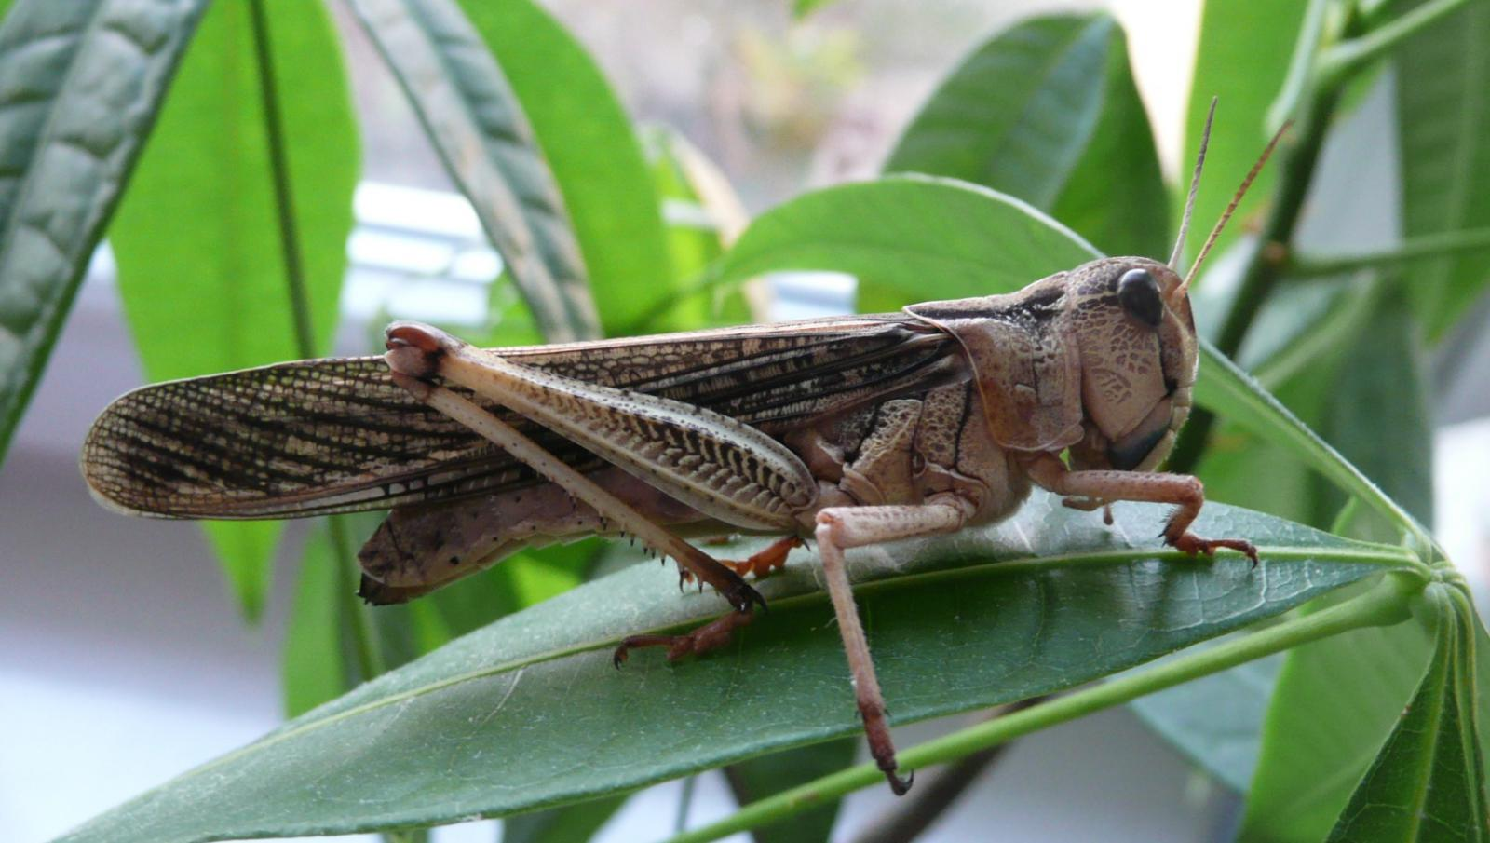
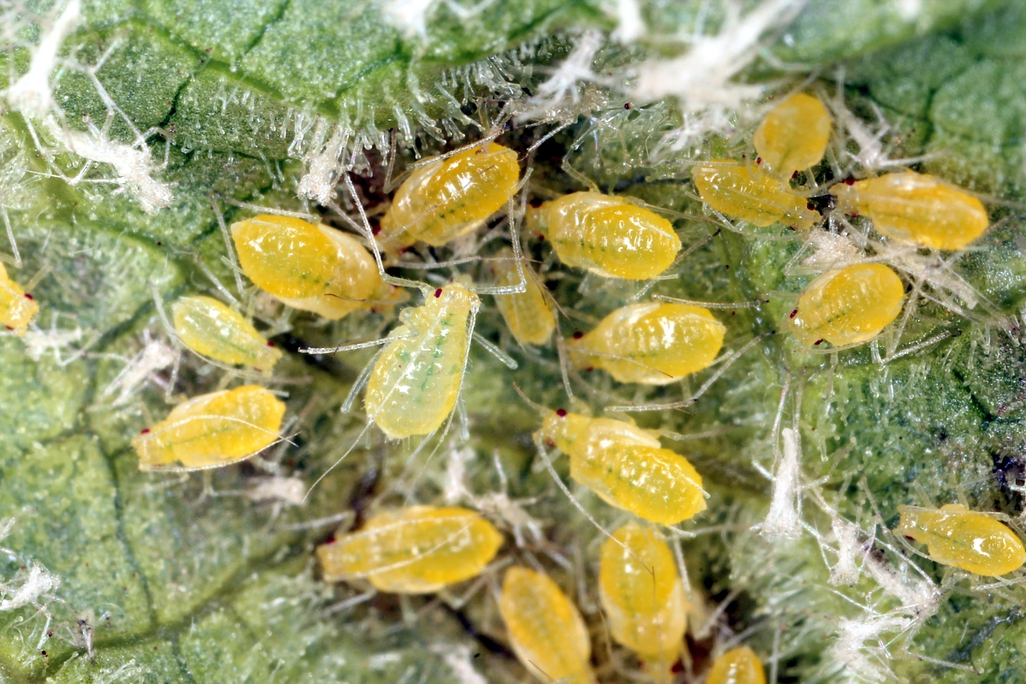
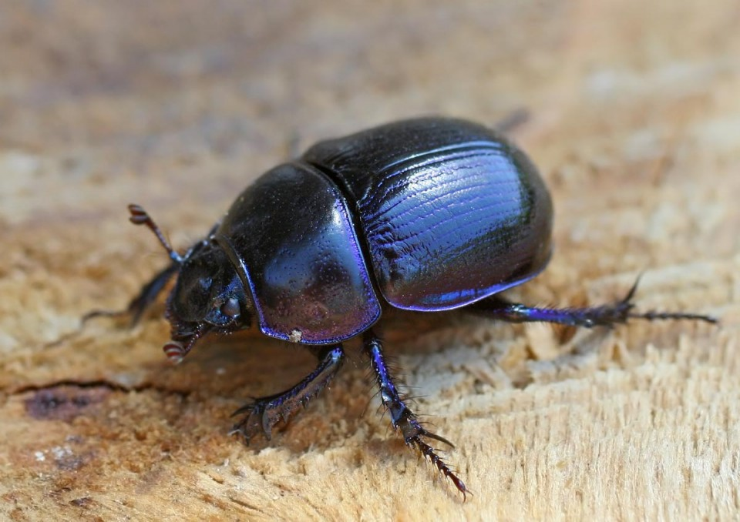
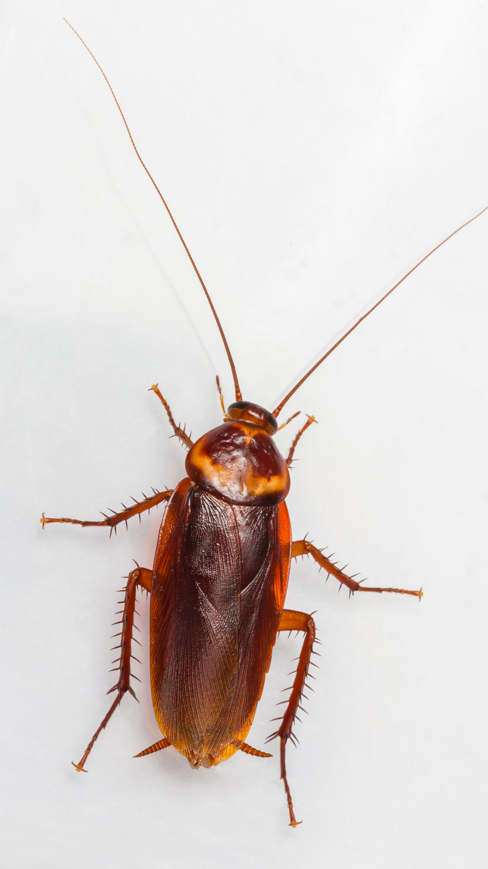
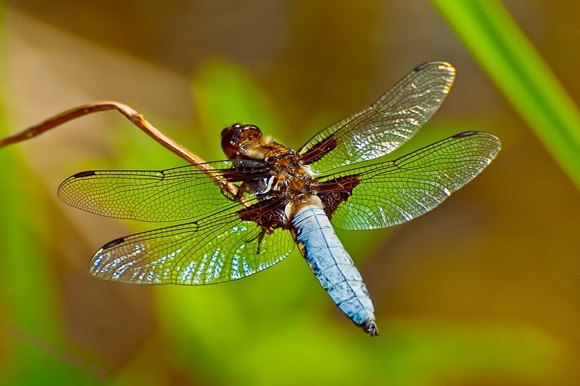
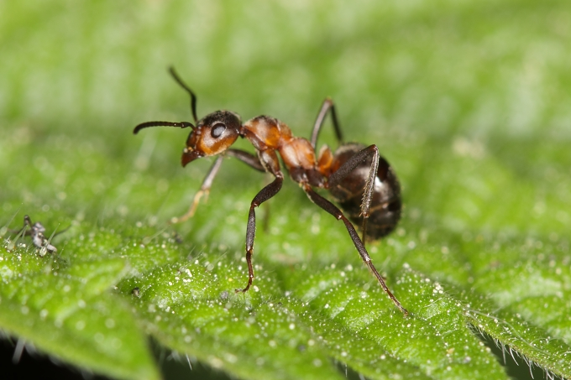
Hmyz

Slide 2
Hmyz
Tvoří asi ¾ všech živočichů na Zemi
Jsou to převážně suchozemští živočichové
Jsou pro nás prospěšní (hospodářsky), někteří jsou parazité nebo škůdci

Slide 3
Stavba tělA HMYZU
HRUĎ
HLAVA
TĚLO HMYZU JE TVOŘENO ZE 3
ČÁSTÍ – HLAVA
HRUĎ
ZADEČEK
Povrch těla je vystužen chitinem – vytváří vnější kostru těla.
ZADEČEK

Slide 4
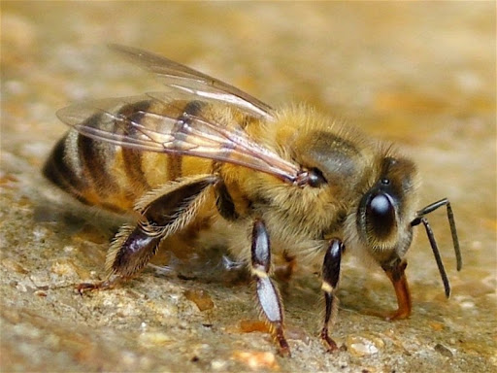
Hlava včely medonosné
Má nitkovitá tykadla – zde je uložen čich a hmat
2 velké složené oči a 3 malá na temeni hlavy
Ústní ústrojí – lízavě sací
(chlupatý jazýček líže šťávy a pak je nasaje)

Slide 5
HruĎ
Na hrudi jsou 2 páry blanitých křídel
3 páry článkovaných končetin

Slide 6
křídlo
Křídlo je prostoupeno žilkami - vzdušnicemi

Slide 7
končetina
kyčel
příkyčlí
stehno
Je článkovaná
Na 3. páru končetiny se nachází košíček a kartáček.
Kartáček slouží ke stírání pylu
Košíček k ukládání a k přenosu pylu
holeň
kartáček
chodidlo
košíček
drápky

Slide 8
zadeček
V posledním článku se nachází žihadlo.
Žihadlo je duté, napojené na jedový váček
Na žihadlu jsou zpětné háčky

Slide 9
Vnitřní stavba těla
TS – vyvinutá
CS – otevřená – bezbarvá krev
dýchají vzdušnicemi
vylučují pomocí malpigických trubic
mají oddělené pohlaví

Slide 10
rozmnožování

Slide 11
Vývin včely medonosné
Proměna dokonalá
Vajíčko – larva – kukla - dospělý jedinec

